Slide 1
Señales y Sistemas I Grupos 2, 6, 8 Transformada de Laplace
Jan Bacca Rodríguez
jbaccar@unal.edu.co
Of: 411-203

Slide 2
Introducción
La transformada de Fourier nos permite analizar señales descomponiéndolas en sumas de exponenciales complejas: e^{jωt}.
Dichas exponenciales se escogieron por ser vectores propios de los sistemas LIT.
Esta propiedad se puede extender a exponenciales de la forma e^{st}, s∈C.
La transformada de Fourier se puede entonces generalizar para usar exponenciales de la forma e^{st}, resultando en la transformada de Laplace

Slide 3
La Transformada de Laplace
La salida de un SLIT con respuesta impulso h(t) para una entrada exponencial compleja x(t)=e^{st} se puede calcular por medio de la integral de convolución:

Slide 4
La Transformada de Laplace
En general podemos definir:
Si s=jω, esta ecuación corresponde a la transformada de Fourier de x(t).
Para s complejo (s=σ+jω), es la Transformada de Laplace de x(t).
El operador “Transformada de Laplace” se puede escribir como: L{x(t)}.
La relación entre x(t) y X(s) se denota:

Slide 5
La Transformada de Laplace
Si reemplazamos s por su representación cartesiana
La transformada de Laplace de x(t) se puede interpretar como la Transformada de Fourier de e^{-σt}x(t).

Slide 6
Ejemplo
Sea x(t)=e^{-at}u(t)
s = σ+jω

Slide 7
Convergencia
Revisemos nuevamente la expresión para la transformada de Fourier de x(t)
Esta expresión converge solo para a>0
En cuanto a la transformada de Laplace:
Esta expresión converge para σ+a>0
Esto es ℜe{s}= σ >-a

Slide 8
Ejemplo
Sea x(t)=-e^{-at}u(-t)
Que converge solo si σ +a<0 → ℜe{s}= σ <-a

Slide 9
Ejemplo
En ese caso
Este es el mismo valor que se había obtenido para el ejemplo anterior.
Las condiciones de convergencia son diferentes.
El primer caso requería σ>-a, el segundo σ<-a
Dos señales diferentes pueden tener la misma expresión algebraica para su transformada de Laplace pero diferirán en su Región de Convergencia

Slide 10
Región de Convergencia (ROC)
Sección del plano complejo (s) para el que la Transformada de Laplace de una señal existe
Consta de aquellos valores de s para los que la integral que define H(s) converge.
Para especificar completamente la transformada de Laplace de una señal se requiere indicar su expresión algebraica y su región de convergencia.

Slide 11
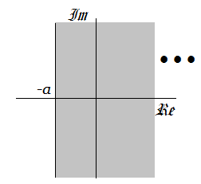
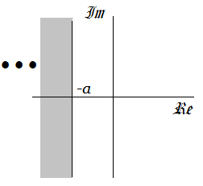
Región de Convergencia (ROC)

Slide 12
Ejemplo
Para que el primer término converja se requiere ℜe{s}>-2
Para el segundo, ℜe {s}>-1
La transformada será X(s) con ROC:ℜe {s}>-1

Slide 13
Ejemplo
Con ℜe {s}>-2 para el primero y ℜe {s}>-1 para los otros dos
Para el total, ℜe {s}>-1

Slide 14
Para todos estos ejemplos, la transformada de Laplace ha sido una razón de polinomios en s.
Este tipo de transformadas se originan de sumas de exponenciales complejas o sistemas descritos por ecuaciones diferenciales lineales con coeficientes constantes
Estos polinomios se pueden factorizar como términos de la forma (s-r) donde r es una raíz del polinomio.

Slide 15
Polos y Ceros de X(s)
K es un factor de escala, z_{i} son las raices (complejas) de N(s) y p_{i} son las raices (complejas) de D(s).
Cuando s = z_{i} para algún i, X(s) = 0, por lo que los z_{i} se llaman “ceros” de X(s).
Cuando s = p_{i} para algún i, X(s) = ±∞. p_{i} son llamados los “polos” de X(s).

Slide 16
Representación de la Transformada de Laplace en el Plano Complejo
La transformada de Laplace puede entonces representarse en el plano complejo por medio de su ROC y sus polos (X) y ceros (O).
Para un ejemplo anterior se tenía:
ROC: ℜ{s}>-1

Slide 17
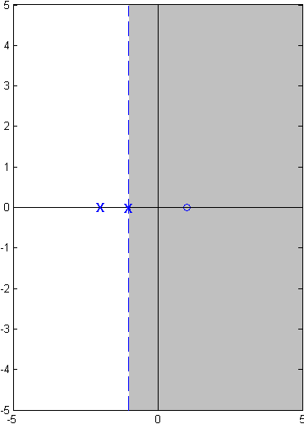
Representación de la Transformada de Laplace en el Plano Complejo
Por otro lado:
H(s) tiene un cero en ∞

Slide 18
Ejemplo
Las transformadas de las exponenciales ya son conocidas.
La del impulso se puede calcular como:

Slide 19
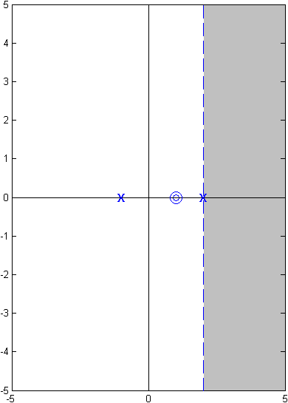
Ejemplo
El numerador y denominador son del mismo grado por lo que no hay polos o ceros en infinito
La ROC no contiene al eje imaginario, por lo que la transformada de Fourier de esta señal no existe
La transformada tiene dos ceros en s=1

Slide 20
Propiedades de la ROC
La ROC de X(s) esta hecha de secciones rectangulares paralelas al eje imaginario.
La ROC consta de los valores s = σ+jω para los que la transformada de Fourier de x(t)e^{-σt} existe.
Se requiere entonces que x(t)e^{-σt} sea absolutamente integrable
Esta propiedad se origina del hecho de que la condición depende solo de Re{s}=σ.

Slide 21
Propiedades de la ROC
Para transformadas de Laplace racionales, la ROC no contiene ningún polo
X(s) es infinita en los polos, entonces, la integral que la define no converge para esos valores.
Si x(t) es finita y absolutamente integrable, la ROC es todo el plano s.
Para que X(s) converja se requiere que
Pero x(t) es cero fuera de un intervalo [t₁, t₂]

Slide 22
Propiedades de la ROC
Dependiendo del valor de σ, o viceversa.
Para el primer caso
La integral converge para cualquier valor de s por que x(t) es absolutamente integrable.
El caso se prueba de la misma forma

Slide 23
Ejemplo
Por la definición:
La ROC es todo el plano complejo. En s = -a:

Slide 24
Propiedades de la ROC
Si x(t) se abre hacia la derecha y la línea Re{s}=σ₀ está en la ROC, entonces todos los valores de s para los que Re{s}>σ₀ también estarán en la ROC .
Una señal que abre hacia la derecha es aquella que es cero ∀t<T con T fijo.
Suponga que la transformada converge para σ =σ₀

Slide 25
Propiedades de la ROC
si σ₁ > σ₀,
Es decir, la integral está limitada y por lo tanto la transformada existe
La ROC de una señal de este tipo será un semiplano derecho

Slide 26
Propiedades de la ROC
Si x(t) se abre hacia la izquierda y la línea Re{s}=σ₀ está en la ROC, entonces todos los valores de s para los que Re{s}<σ₀ también estarán en la ROC .
Una señal que abre hacia la izquierda es aquella que es cero ∀t>T con T fijo.
La demostración es similar al caso anterior.
Las ROC de este tipo se llaman semiplanos izquierdos.

Slide 27
Propiedades de la ROC
Si x(t) está definida para todo el eje real y la línea Re{s}=σ₀ está en la ROC, entonces la ROC será un segmento vertical del plano que contiene a la línea Re{s}=σ₀.
Para analizar una señal de este tipo se puede tomar un valor arbitrario T y a partir de ahí dividir la señal en dos, una que abre hacia la izquierda (x_{I}(t))y otra que abre hacia la derecha (x_{D}(t)).
Para que la transformada de x(t) converja para un valor de s se requiere que las transformadas de x_{I}(t) y x_{D}(t) converjan para ese valor de s.

Slide 28
Propiedades de la ROC
Por las propiedades anteriores, la ROC de x_{I}(t) es un semiplano izquierdo y la de x_{D}(t) es un semiplano derecho.
La ROC para x(t) será la intersección de estos dos semiplanos.
Si la intersección es vacía, la ROC será vacía y la transformada de Laplace no existirá.
Si la intersección existe, será una franja vertical del plano s.

Slide 29
Ejemplo
La señal está definida para todo el eje real, se puede escribir como:
Las transformadas de cada señal con conocidas:
Si b ≤ 0, las ROC no tienen puntos en común.
La transformada no existe.

Slide 30
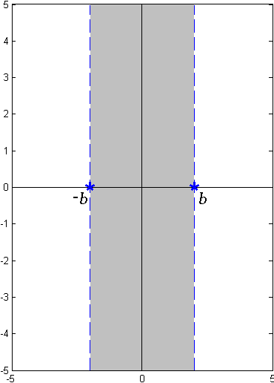
Ejemplo
Si b>0

Slide 31
Propiedades de la ROC
Si X(s) es racional, su ROC estará limitada por sus polos o se extenderá hasta infinito. Por otro lado, la ROC no contiene a ninguno de los polos de X(s).
Si X(s) es racional y x(t) se abre hacia la derecha, la ROC será la región del plano a la derecha del polo que esté más a la derecha.
Si X(s) es racional y x(t) se abre hacia la izquierda, la ROC será la región del plano a la izquierda del polo que esté más a la izquierda.

Slide 32
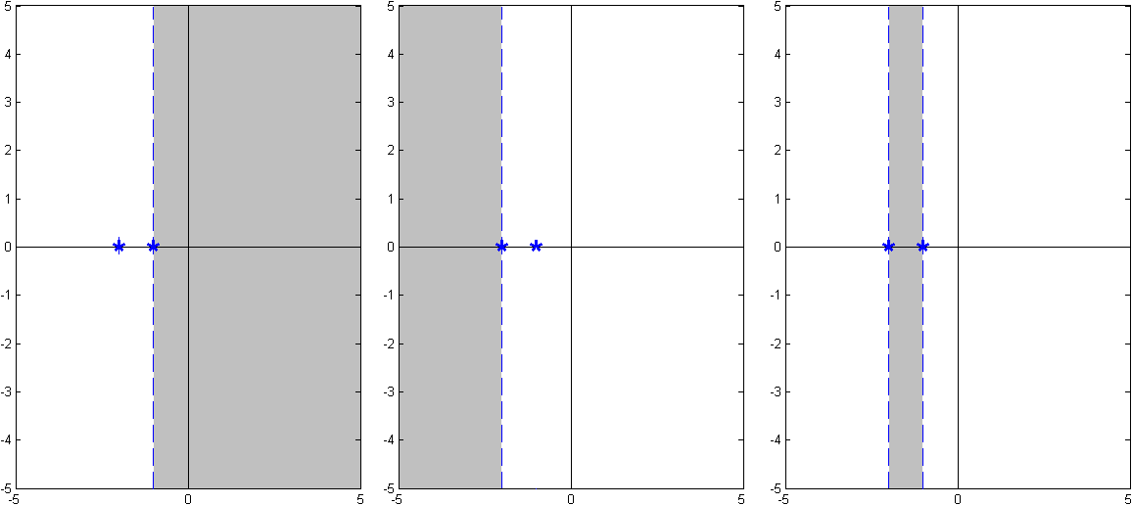
Ejemplo
Para esta transformada hay 3 posibles ROC diferentes que resultan en 3 diferentes señales en tiempo.

Slide 33
Transformada Inversa de Laplace
Una manera de interpretar la transformada de Laplace de una señal x(t) es como la transformada de Fourier de x(t)e^{-σt}.
Para s∈ROC se puede usar la transformada inversa de Fourier:

Slide 34
Transformada Inversa de Laplace
Multiplicando a ambos lados por e^{σt}.
Haciendo s = σ+jω, ds = jdω (σ es constante con respecto a la variable de integración ω)
Con esta ecuación se puede recuperar x(t) para σ fijo y -∞<ω<∞

Slide 35
Transformada Inversa de Laplace
Esta ecuación es una integral de línea sobre el plano complejo.
Para funciones racionales, la transformada inversa se puede calcular sin necesidad de usar la integral, usando fracciones parciales.

Slide 36
Transformada Inversa de Laplace
La transformada inversa de cada término de la suma depende de su ROC.
Si la ROC está a la derecha del polo s=-a_{i}:
Si la ROC está a la izquierda del polo s=-a_{i}:

Slide 37
Ejemplo
Hallar x(t) para
Expandiendo en fracciones parciales
Que resulta en:

Slide 38
Ejemplo
La ROC está a la derecha de ambos polos, entonces
Si la ROC estuviera a la izquierda de los dos polos:
La ROC también puede estar a la izquierda de -1 y a la derecha de -2, resultando en

Slide 39
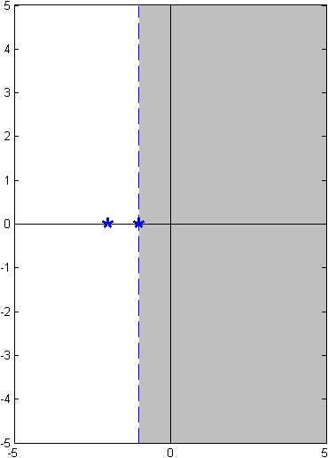
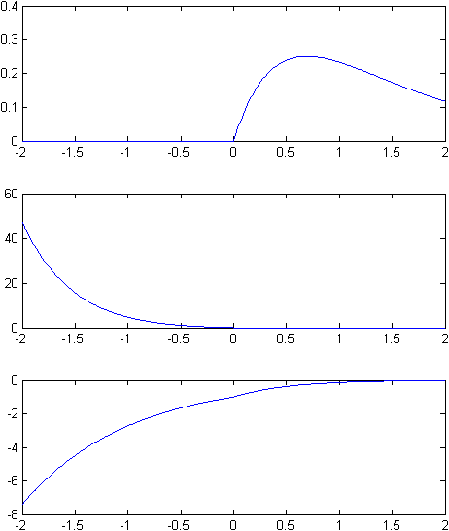
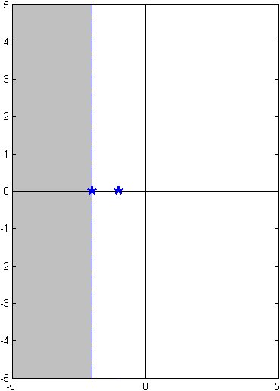
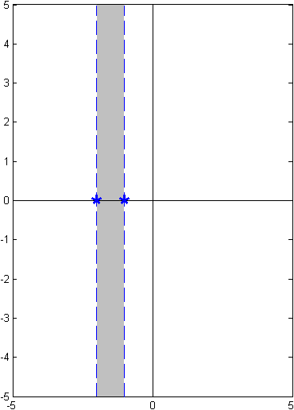
Ejemplo

Slide 40
Propiedades de la Transformada de Laplace
Linealidad:
Para que la transformada de la suma exista se requiere que las dos transformadas existan.
La suma puede resultar en la cancelación de polos, por lo que la ROC se puede extender más allá de la intersección

Slide 41
Ejemplo
Sea x(t) = x₁(t)-x₂(t) con

Slide 42
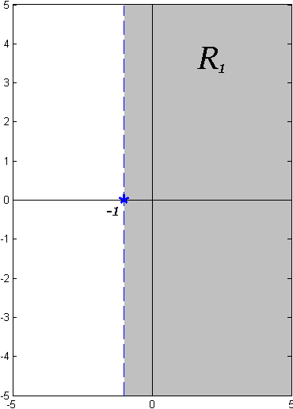
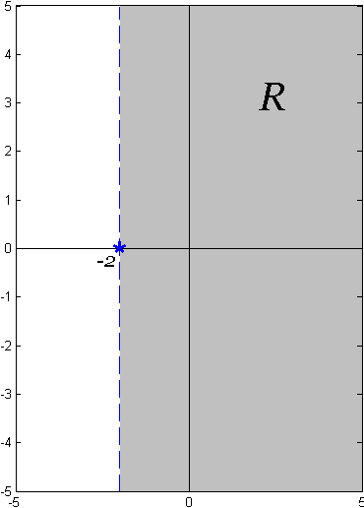
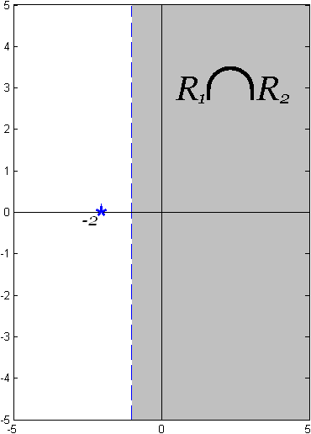
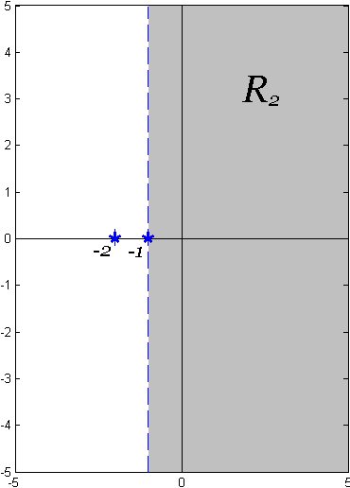
Ejemplo

Slide 43
Desplazamiento en tiempo
Desplazamiento en s
La ROC depende únicamente de la parte real del parámetro s
Si el corrimiento es puramente imaginario, la ROC no cambia

Slide 44
Escalamiento en Tiempo
Si a>1, la ROC se comprime.
Si 0<a<1, la ROC se expande.
Si a<0, la ROC sufrirá una reflexión, aparte de la correspondiente escalización. En particular:

Slide 45
Conjugación
Si la señal x(t) es real X(s) = X*(s*)
Si x(t) es real y tiene un polo o cero en s₀, entonces también tendrá un polo o cero en s_{o}*

Slide 46
Convolución
Al igual que con la propiedad de linealidad, polos y ceros se pueden cancelar al realizar la convolución , lo que puede resultar en una ROC más grande que la intersección de las ROC originales.

Slide 47
Derivación en Tiempo
Esta relación se demuestra derivando la expresión para la transformada inversa de Laplace

Slide 48
Derivación en s
Por la definición de la transformada de Laplace
Derivando
Entonces:

Slide 49
Ejemplo
Por derivación en s
En general

Slide 50
Integración en Tiempo
La propiedad se obtiene entonces aplicando la propiedad de convolución.

Slide 51
Teoremas del valor inicial y final
Sea x(t) = 0 para t<0
Si x(t) no contiene impulsos u otras singularidades en el origen se tiene que:

Slide 52
Resumen
Linealidad Ax(t)+By(t) | AX(s) +BY(s), ROC⊇R_{X}∩R_{Y}
Corrimiento en tiempo x(t-t₀)
Corrimiento en s | X(s-s₀), ROC:R_{X}-s₀
Escalamiento en tiempo x(at)
Convolución | X(s)Y(s) , ROC⊇R_{X}∩R_{Y}
Derivación en tiempo | sX(s), ROC⊇R_{X}
Derivación en s -tx(t)
Integración en tiempo
Valor Inicial y Final x(t)=0 para t<0
Conjugación: x*(t) | X*(s*)
cos(ω₀t)u(t)
sen(ω₀t)u(t)
(e-^{at}cos(ω₀t))u(t)
(e-^{at}sen(ω₀t))u(t)
δ(t) | 1, ∀s
u(t)/-u(-t)
e^{-at}u(t)/-e^{-at}u(-t)
δ(t-T) | e^{-sT}, ∀s

Slide 53
Análisis de SLIT usando la transformada de Laplace
Por la propiedad de convolución, la relación entrada-salida de un SLIT se puede escribir como:
Donde X(s), Y(s) y H(s) son las transformadas de la entrada, salida y respuesta impulso del sistema respectivamente.
H(s) es la función de transferencia del sistema.
Evaluando H(s) en s = jω se obtiene la respuesta en frecuencia del sistema.

Slide 54
Análisis de SLIT usando la transformada de Laplace
La ROC de H(s) nos puede dar información sobre algunas propiedades del sistema.
Causalidad:
En un sistema causal h(t) = 0 para t<0, entonces h(t) abre a la derecha.
La ROC de su transformada será un semiplano derecho en el plano s.
La relación inversa no siempre se cumple.
Se cumple para sistemas con funciones de transferencia racionales.

Slide 55
Ejemplos
El sistema es causal (h(t) = 0, t<0) y la ROC es un semiplano derecho que comienza en el único polo del sistema.
El sistema es no causal (h(t) ≠ 0, t<0) y la ROC no es un semiplano derecho.

Slide 56
Ejemplo
La ROC de este sistema es un semiplano derecho
H(s) no es racional, la causalidad del sistema no se puede determinar inmediatamente
Se debe calcular h(t)
e^{s} indica un corrimiento en tiempo
h(t)≠0 para -1<t<0, el sistema es no causal

Slide 57
Análisis de SLIT usando la transformada de Laplace
Estabilidad:
Si un sistema es estable, su respuesta impulso debe ser absolutamente integrable.
Si h(t) es absolutamente integrable, su transformada de Fourier H(jω) existe.
Si H(jω) existe, el eje imaginario pertenece a la ROC de H(s)

Slide 58
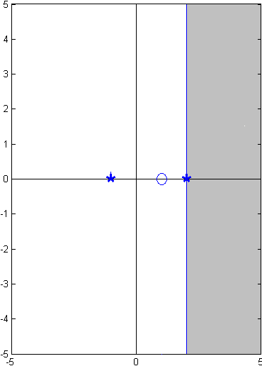
Ejemplo
La ROC no se ha especificado, pero la respuesta impulso se puede determinar si se tiene información extra.
Si el sistema es causal, la ROC es un semiplano derecho

Slide 59
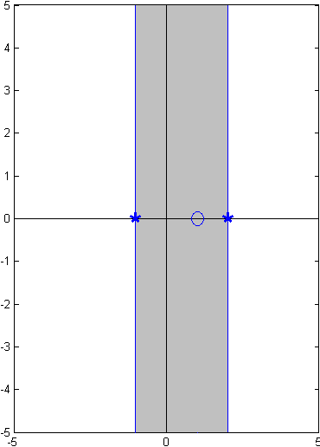
Ejemplo
Si el sistema es estable, la ROC debe contener al eje imaginario.
La única opción posible es que la ROC esté entre los dos polos

Slide 60
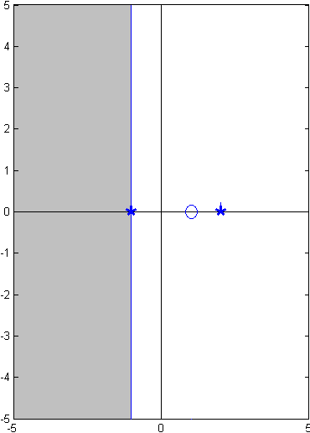
Ejemplo
Si el sistema es inestable y no causal la ROC es un semiplano izquierdo que no debe contener al eje imaginario.

Slide 61
Análisis de SLIT usando la transformada de Laplace
Estabilidad:
Si el sistema es además causal y H(s) es racional, su ROC debe ser un semiplano derecho en el plano s.
La ROC no puede contener polos.
Todos los polos del sistema deben estar a la izquierda del eje imaginario

Slide 62
Sistemas descritos por E. Diferenciales Lineales con Coeficientes Constantes
Objetivo: Determinar la función de transferencia del sistema descrito por esta ecuación.
Un SLIT está caracterizado por la ecuación:

Slide 63
Sistemas descritos por E.D. Lineales con Coeficientes Constantes
La transformada de Laplace de (*) es:

Slide 64
Ejemplo
Aplicando la transformada de Laplace a ambos lados:
Si el sistema es causal:
Si no lo es:

Slide 65
Ejemplo
Suponga que la entrada y salida de un SLIT son:
Sus transformadas de Laplace son
de donde:

Slide 66
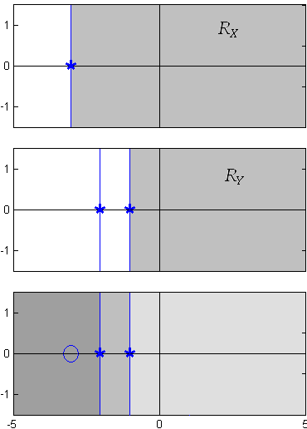
Ejemplo
La propiedad de convolución también especifica la ROC de H(s):
R_{Y}⊇R_{X}∩R_{H}
La única ROC que cumple es el semiplano derecho.

Slide 67
Ejemplo
Hallar H(s) de un SLIT si:
El sistema es causal
H(s) es racional y tiene polos en -2 y 4
Si x(t) = 1, y(t) = 0
h(o⁺) = 4
x(t)=1=e^{0t} → y(t)=0=e^{0t}H(0) = H(0) → p(0)=0

Slide 68
Ejemplo
p(0)=0 → p(s) = sq(s)
Por el teorema del valor inicial:
Para que el límite exista, el grado del numerador debe ser igual al del numerador → q(s) = K

Slide 69
Diagramas en Bloques
Operaciones complejas en el dominio del tiempo se pueden reemplazar por operaciones algebraicas en el dominio s.
Laplace facilita el análisis de SLIT interconectados.
Conexión en paralelo
h(t) = h₁(t)+h₂(t)
H(s) = H₁(s)+H₂(s)
h₁(t)
x(t)
+
y(t)
h₂(t)

Slide 70
Conexión en Serie
x(t)
h₁(t)
h₂(t)
y(t)
h(t) = h₁(t) * h₂(t)
H(s) = H₁(s)H₂(s)
Conexión en Realimentación
La relación entrada salida no es inmediata en tiempo
+
x(t)
h₁(t)
y(t)
-
h₂(t)

Slide 71
Conexión en Realimentación
+
e(t)
x(t)
h₁(t)
y(t)
-
h₂(t)
z(t)

Slide 72
Conexión en Realimentación
+
e(t)
x(t)
H₁(s)
y(t)
-
H₂(s)
z(t)

Slide 73
Ejemplo
x(t)
+
y(t)
X(s)
+
Y(s)
-
-
3
3

Slide 74
Ejemplo
Se puede interpretar como la conexión de dos sistemas en cascada.
Z(s)
X(s)
s+2
Y(s)
-3

Slide 75
Ejemplo
El bloque s+2 se puede interpretar como:
Pero z es la salida del integrador, entonces la derivada de z es su entrada
Z(s)
X(s)
2
Y(s)
3

Slide 76
Transformada de Laplace Unilateral
Se aplica al análisis de sistemas causales, descritos por ecuaciones diferenciales lineales con coeficientes constantes y condiciones iniciales diferentes de cero.
Las ROC serán siempre semiplanos derechos.

Slide 77
Ejemplo
Hallar las transformadas bilateral y unilateral de:
Para la transformada bilateral se puede usar la transformada de la exponencial y la propiedad de desplazamiento en tiempo.
La transformada unilateral es:

Slide 78
Ejemplo
Los resultados son diferentes ya que la transformada unilateral excluye los valores de la señal en [-1, 0)

Slide 79
Ejemplo
Para hallar la señal x(t) se requiere la ROC.
Para la transformada bilateral de esta forma existen 3 posibilidades para la ROC:
Re{s}<-2
Re{s}>-1
-2<Re{s}<-1
Sólo una de ellas es un semiplano derecho.

Slide 80
Propiedades
Las propiedades de las transformadas unilaterales son las mismas que las de las bilaterales con pequeñas excepciones:
Escalamiento en tiempo: El factor ‘a’ debe ser positivo, ya que un factor negativo convertiría la señal en una que abre a la izquierda.
Derivación en tiempo:
Convolución: Las dos señales deben ser 0 para t<0

Slide 81
Solución de Ecuaciones Diferenciales Usando la Transformada Unilateral de Laplace
Ejemplo:
Sea x(t) = αu(t), aplicando transformada unilateral a ambos lados obtenemos

Slide 82
Solución de una Ecuación Diferencial Usando la Transformada Unilateral de Laplace
Si las condiciones iniciales son cero, la transformada de la respuesta se reduce al último término
Si la entrada es cero, la salida corresponderá únicamente a los dos primeros términos, que provienen de las condiciones iniciales

Slide 83
Solución de una Ecuación Diferencial Usando la Transformada Unilateral de Laplace
Para hallar la respuesta en tiempo, se halla la transformada inversa.
Para α = 2, β = 3, γ = -5.

